Slide 1
VWO biologie
Simone & Suzanne
Notes:
Simone

Slide 2
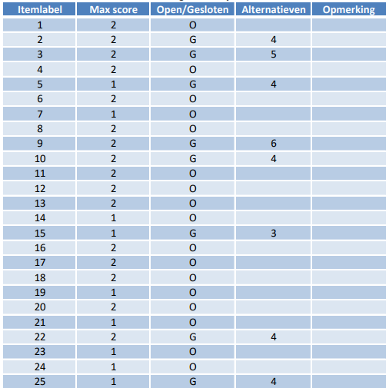
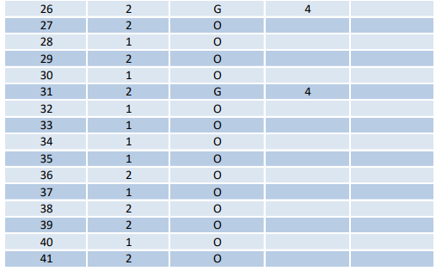
Opbouw examen
41 vragen (10 gesloten en 31 open)
65 punten
Notes:
Simone

Slide 3
Stappenplan – proefopzet
Beschrijf de controle- en experimentele groep (let op: slechts
één factor verschil - benoem deze!).
Alle overige omstandigheden zijn gelijk (noem voorbeelden!).
Werk nooit met één individu maar met groepen organismen.
Deze organismen zijn zoveel mogelijk gelijk (bijvoorbeeld uit dezelfde populatie).
Beschrijf hoe je resultaten vergelijkt / verzamelt + geef een conclusie / eventueel terugkoppeling van de hypothese.
Notes:
Simone

Slide 4
Stappenplan – natuurlijke selectie
Benoem dat er genetische variatie (door een mutatie of recombinatie)
voor eigenschap X binnen een populatie is.
Beschrijf het selectievoordeel voor organisme Y.
Noteer dat de organismen met het selectievoordeel beter zijn aangepast
aan de omgeving en daardoor een grotere overlevingskans en voortplantingskans hebben.
Noteer dat hierdoor meer nakomelingen ontstaan met eigenschap X.
Let op: Soms wordt er ook gevraagd wanneer er een nieuwe soort is ontstaan. Noteer dan dat wanneer er geen vruchtbare nakomelingen meer kunnen worden gekregen met de oorspronkelijke soort, er een nieuwe soort is ontstaan.
Notes:
Suus

Slide 5
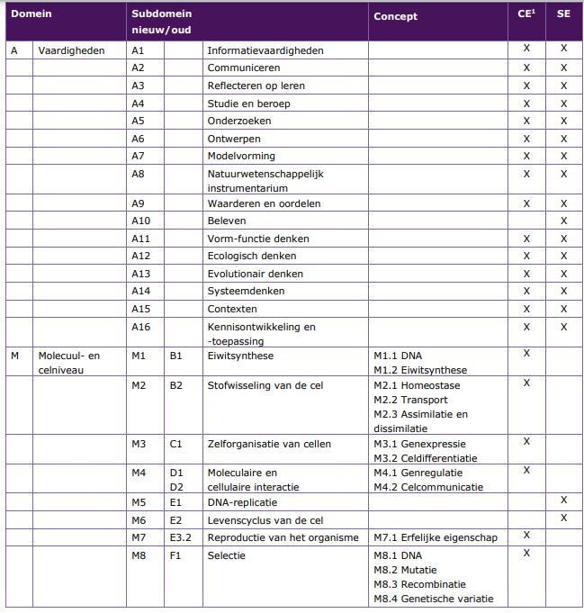
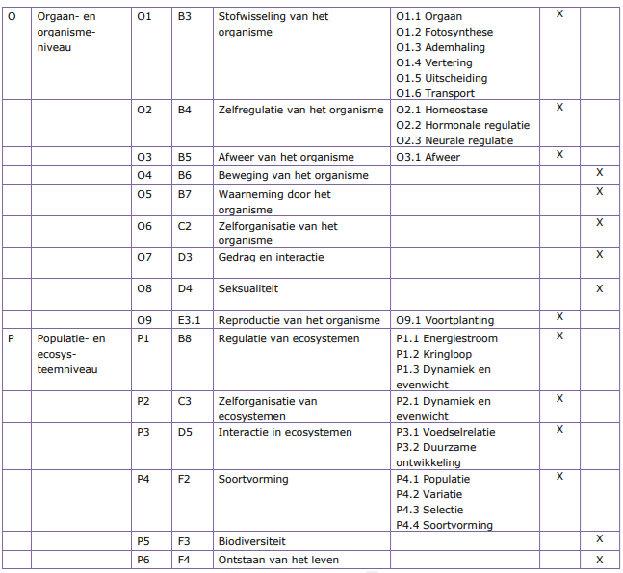
Leerstof en syllabus
• Syllabus te vinden op www.examenblad.nl
Notes:
Simone

Slide 6
Tijdens deze stream
Licht- en donkerreactie + C3, C4 & CAM planten
Stikstofkringloop
Ademhaling – wet van Fick, longvolumes en spieren
Vertering
Nieren
Erfelijkheid
Genregulatie
Hardy-Weinberg
Zuurstofverzadigingscurves
Afweer
Zenuwstelsel
Hormonen
Evolutionaire stamboom
Mitose vs. meiose
Notes:
Simone

Slide 7
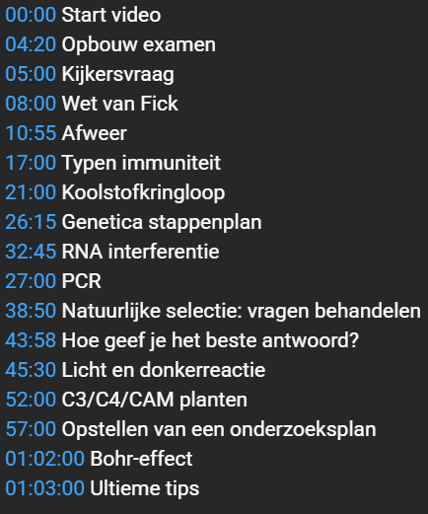
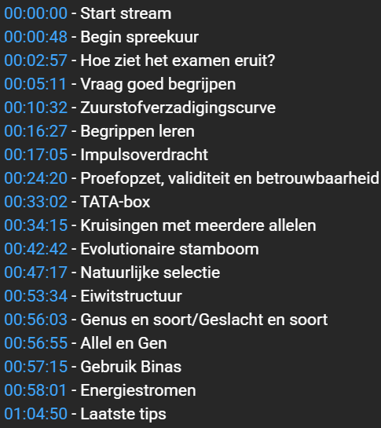
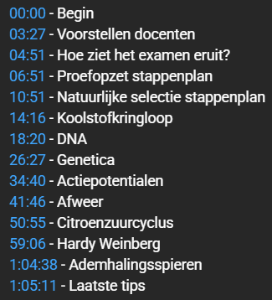
Tijdcodes streams 2023, 2024 en 2025
Stream 2023
Stream 2024
Stream 2025
Notes:
Simone

Slide 8
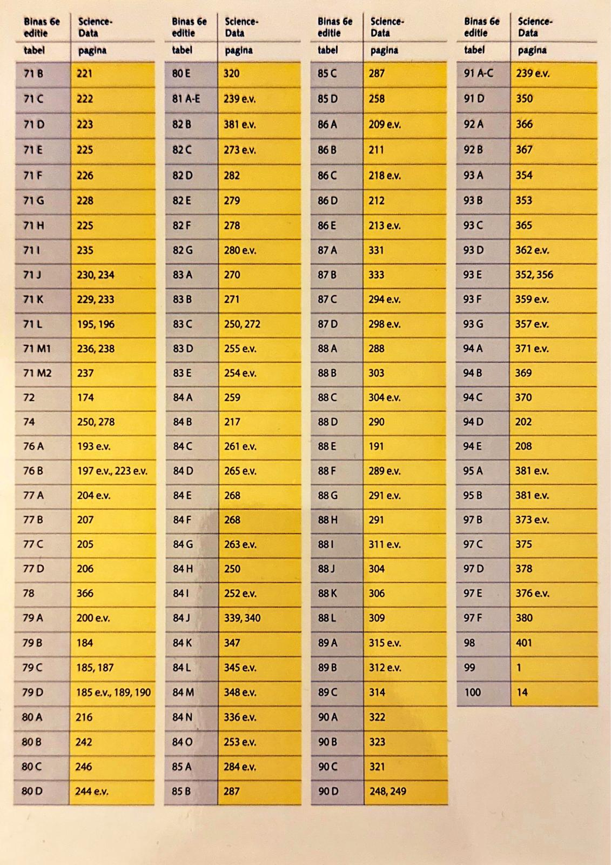
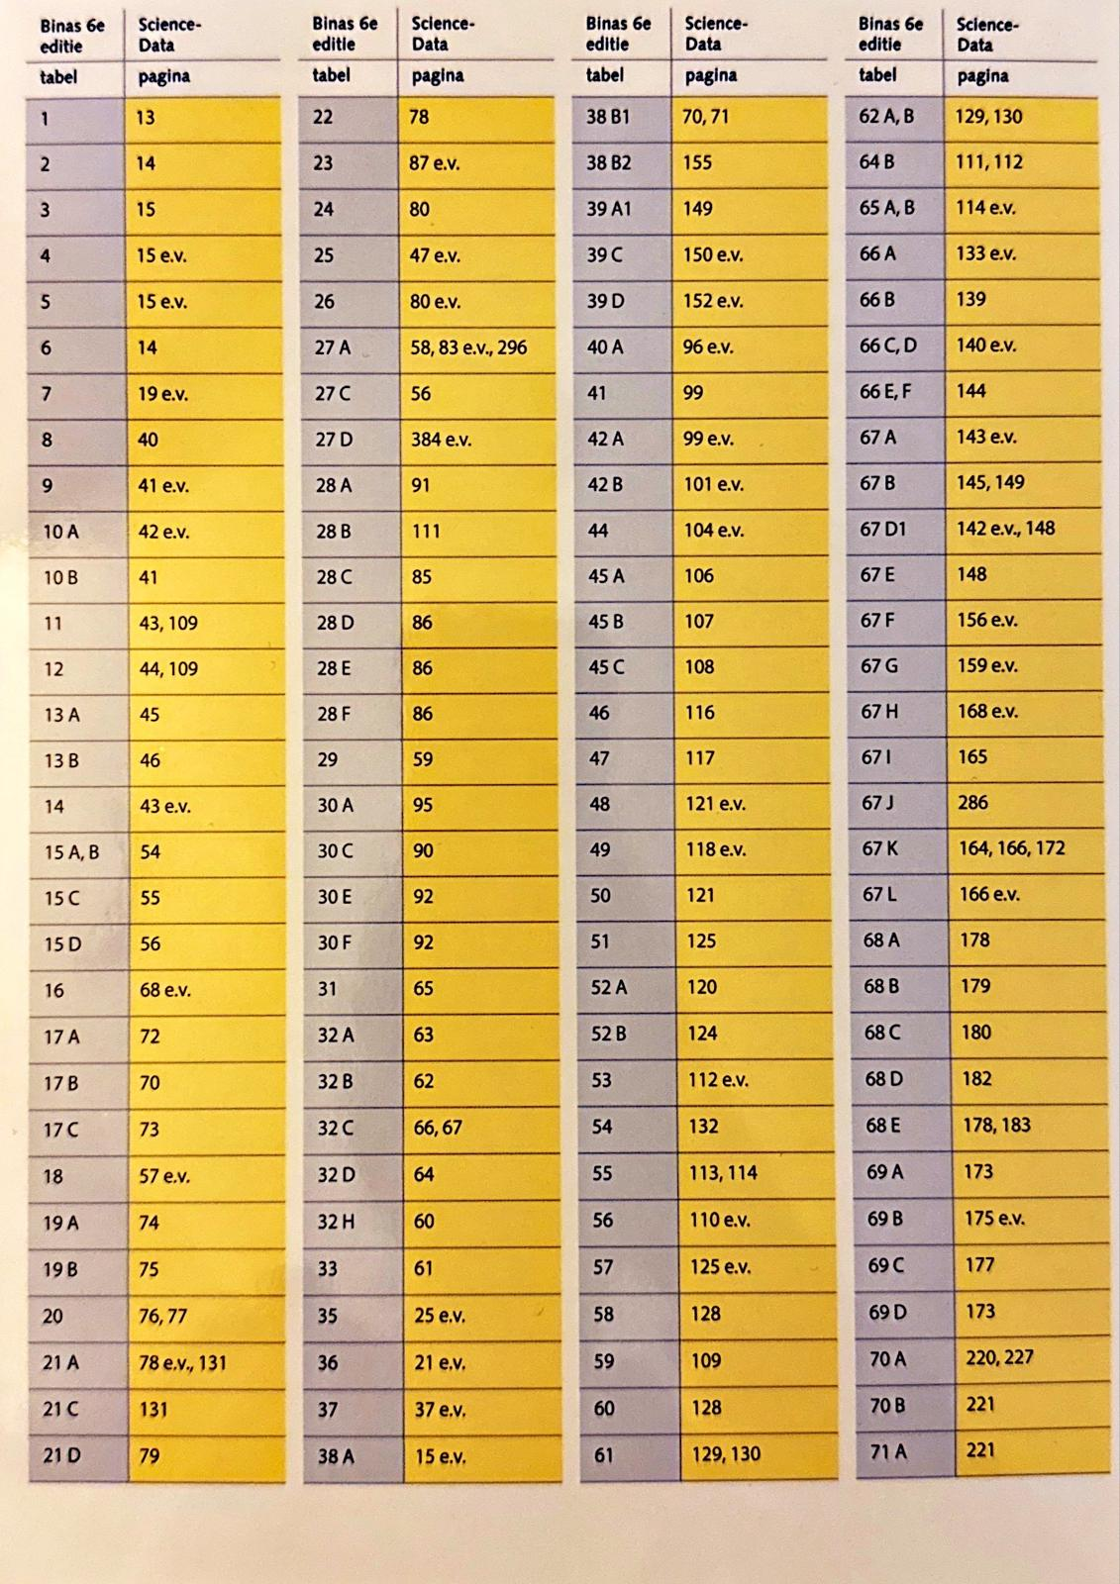
Binas vs. ScienceData
Notes:
Simone

Slide 9
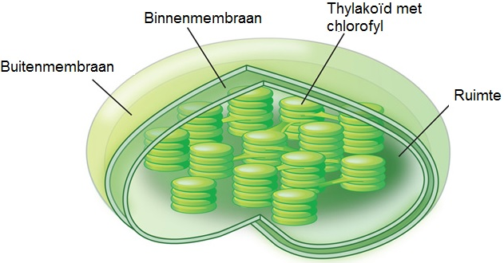
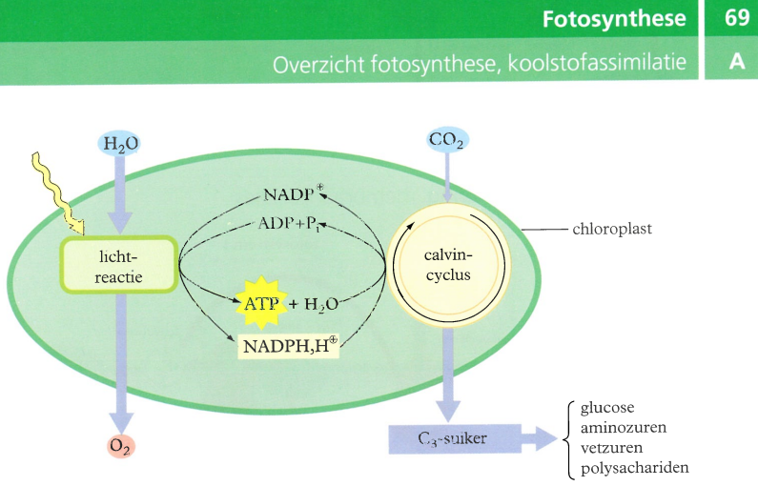
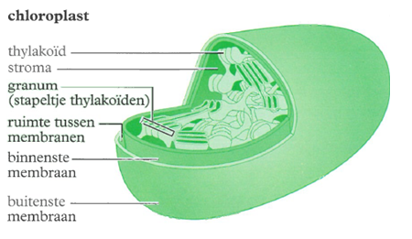
Licht- en donkerreactie
thylakoïdmembraan
(FSI & FSII)
stroma
Binas 79D / ScienceData p. 173
Notes:
Suus

Slide 10
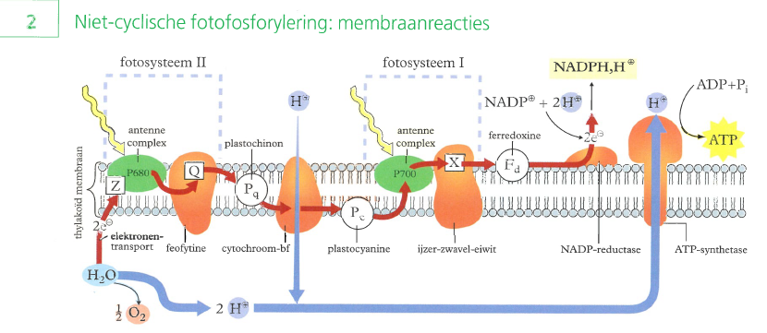
Lichtreactie – niet-cyclisch
stroma
lumen
(in thylakoïd)
Binas 79D / ScienceData p. 175
Notes:
Suus

Slide 11
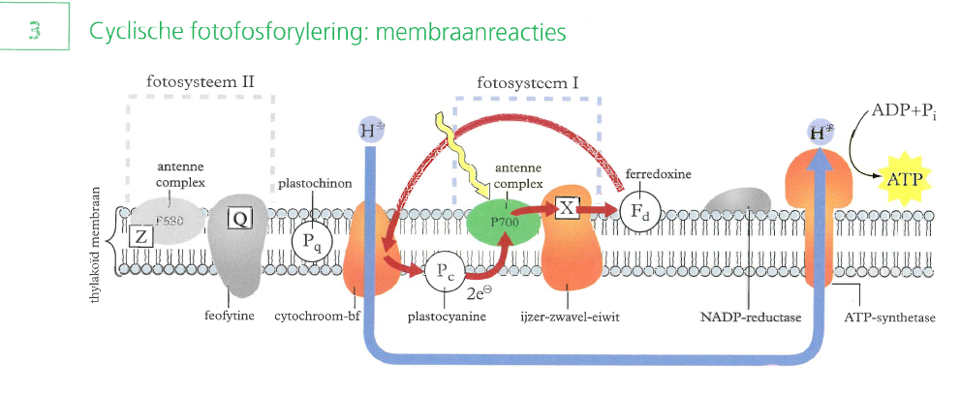
Lichtreactie – cyclisch
stroma
lumen
(in thylakoïd)
Binas 79D / ScienceData p. 175
Notes:
Suus

Slide 12
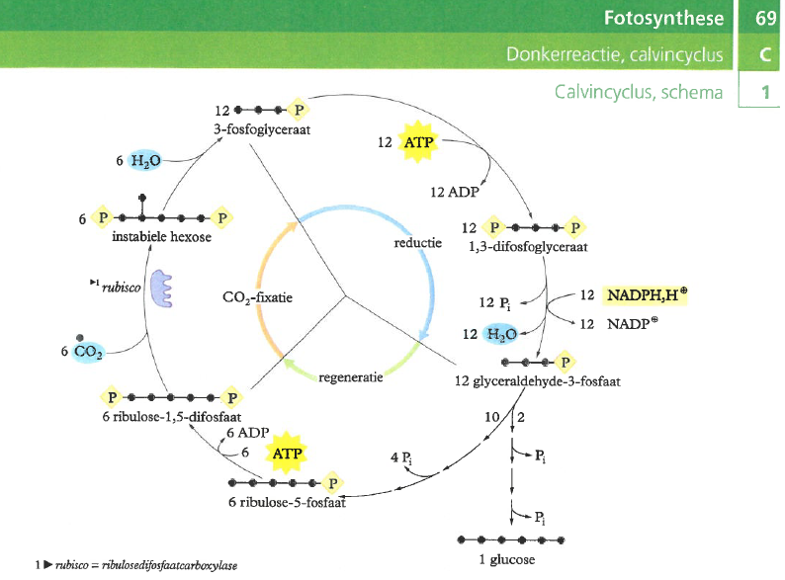

Donkerreactie
/ Calvincyclus
18 ATP : 12 NADPH,H⁺
Rubisco:
- Carboxylering:
CO₂ bindt aan C5 (gewenst)
- Fotorespiratie:
O₂ bindt aan C5 (niet gewenst,
energieverlies)
Binas 69C / ScienceData p. 177
Notes:
Suus

Slide 13
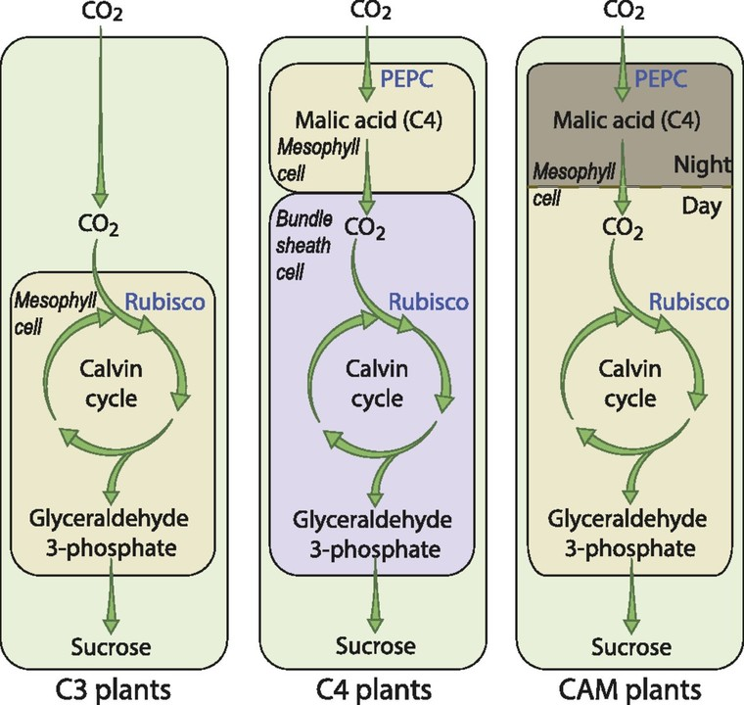

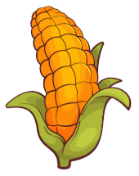

C3-, C4- en CAM-planten
C3-planten
- CO₂ direct door rubisco vastgelegd
- Bij warmte > huidmondjes dicht > relatief
meer O₂ in blad > fotorespiratie
- Gematigd, koel en vochtig klimaat
C4-planten
- CO₂ eerst vastgelegd door PEPC
- PEPC bindt geen O₂ > minder fotorespiratie
- Warm, droog/zonnig klimaat
CAM-planten
- Huidmondjes ‘s nachts open en overdag dicht
- CO₂ tijdelijk opgeslagen > gebruik overdag
- Zeer droog klimaat
Notes:
Suus

Slide 14
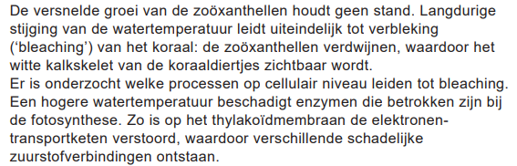
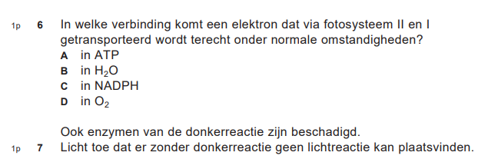









Voorbeeld
(2021-III)
Notes:
Suus

Slide 15
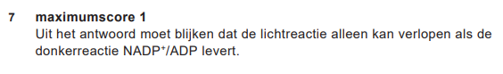
Uitwerking
Notes:
Suus

Slide 16
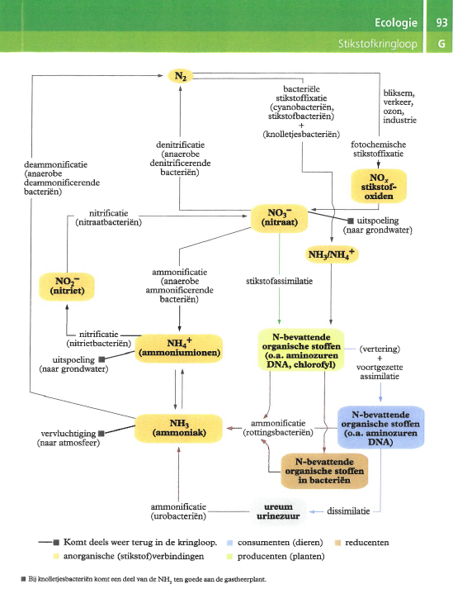
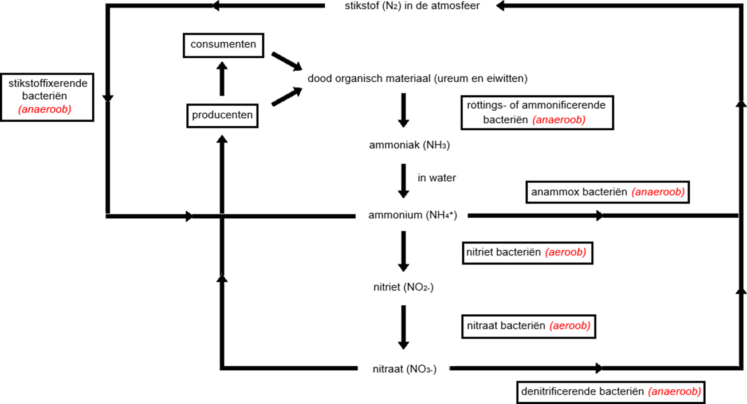























Stikstofkringloop
Binas 93G / ScienceData p. 357
Notes:
Simone

Slide 17
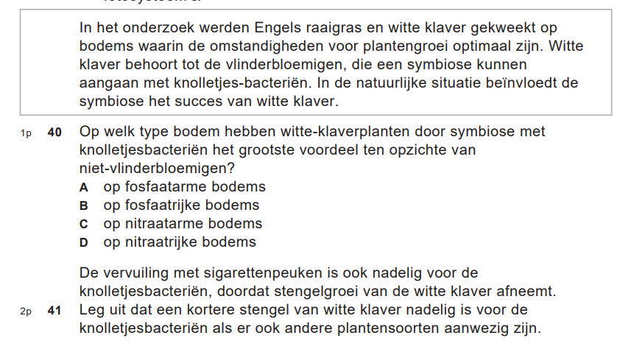









Voorbeeld (2024-II)
Notes:
Simone

Slide 18
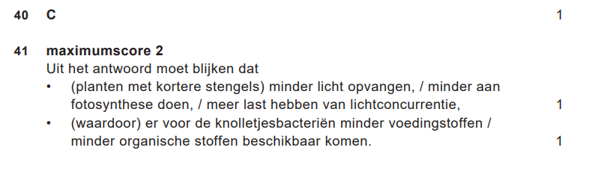
Uitwerking
Notes:
Simone

Slide 19
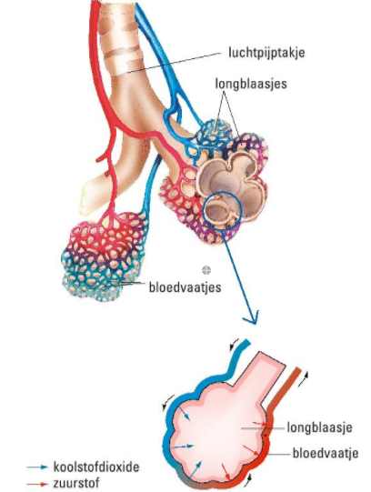
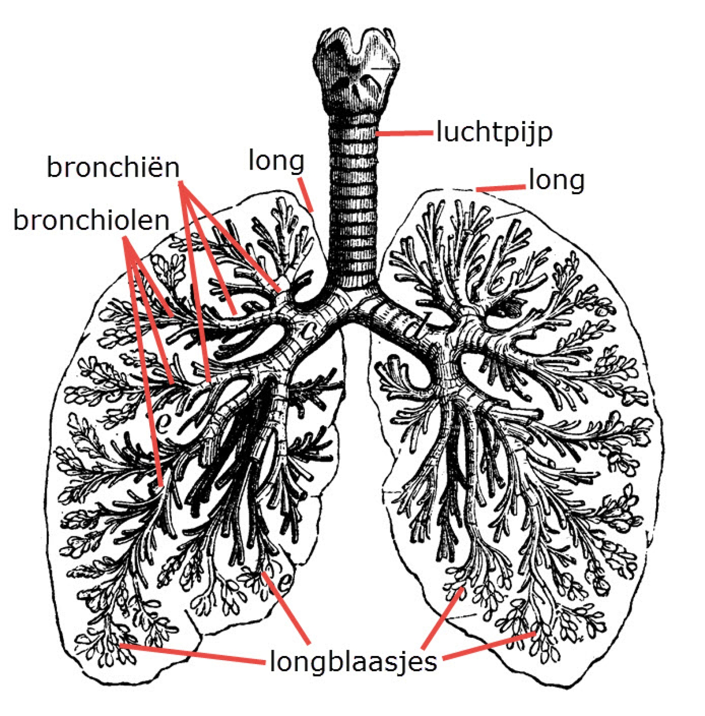
Ademhaling – gaswisseling
Bronchiolitis - Slingeland Ziekenhuis
Notes:
Suus

Slide 20
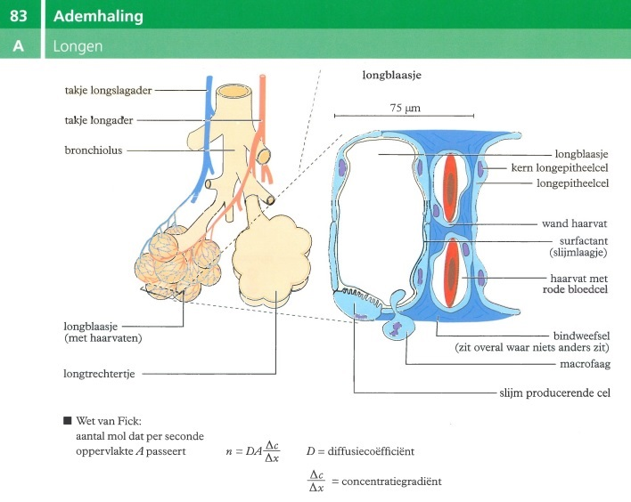
Wet van Fick
Diffusiesnelheid is optimaal bij:
- Hoge diffusiecoëfficiënt (D)
bijv. hoge temperatuur en lage
viscositeit (stroperigheid)
- Groot diffusieoppervlak (A)
- Hoog concentratieverschil (∆c)
- Kleine diffusieafstand (∆x)
Binas 83A / ScienceData p. 39
Notes:
Suus

Slide 21
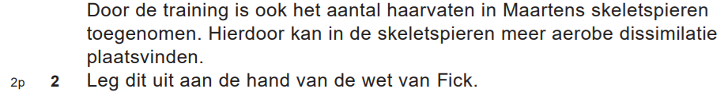
Voorbeeld (2023-I)
Notes:
Suus

Slide 22
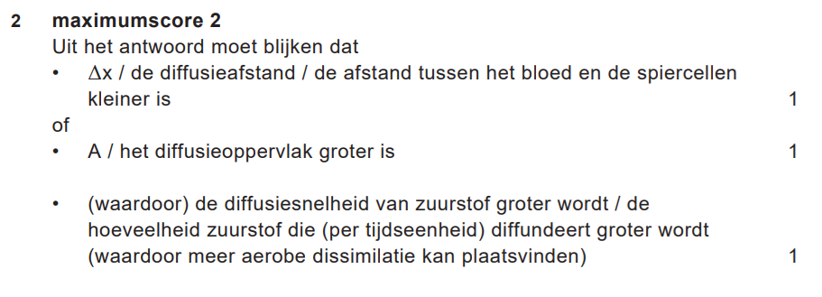
Uitwerking
Notes:
Suus

Slide 23
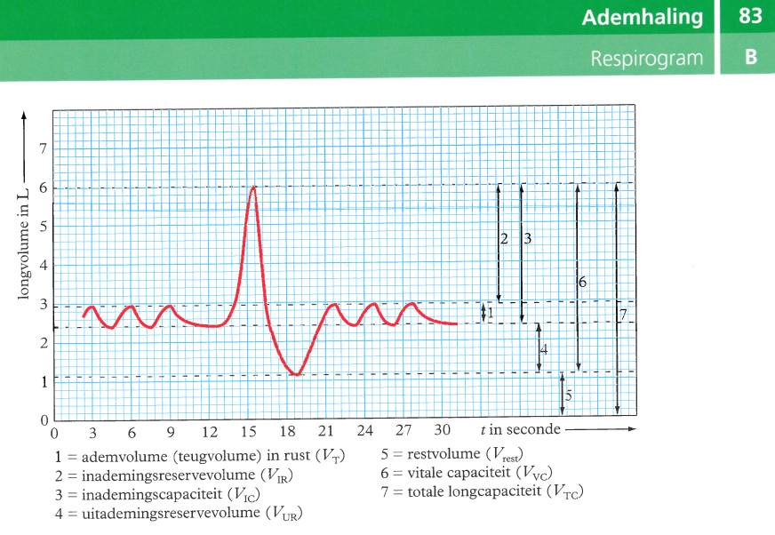
Ademhaling – longvolumes
Vitale capaciteit = maximale
hoeveelheid lucht die je kunt
uitademen na maximaal inademen
(~4-5L bij volwassenen)
Restvolume = lucht die achterblijft
na maximaal uitademen (~1,2L)
> voorkomt inklappen longblaasjes
> gaswisseling
Dode ruimte = hoeveelheid lucht in luchtwegen (neus, keel, luchtpijp, bronchiën en bronchiolen) waar geen gaswisseling plaatsvindt (~150mL)
Binas 83B / ScienceData p. 271
Notes:
Suus

Slide 24
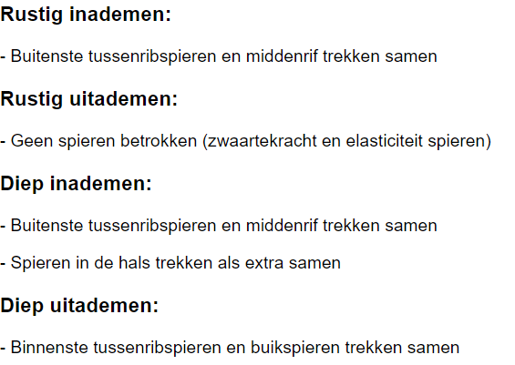
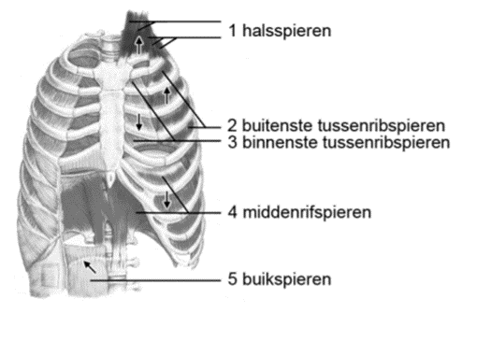
Ademhaling – spieren
Notes:
Suus

Slide 25
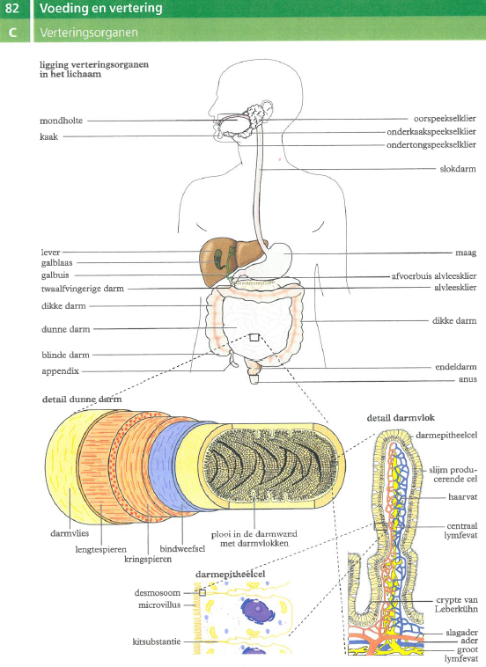
Vertering – opname en transport
Binas 82C / ScienceData p. 273 e.v.
Opname in:
- Dunne darm – voedingsstoffen en water
- Dikke darm – resterend water
Transport via:
- Bloed – glucose, aminozuren, mineralen
en wateroplosbare vitamines
- Lymfe – grotere vetmoleculen
Plooien, villi en microvilli in darmwand
> oppervlaktevergroting
> meer opname van brandstoffen > meer energie
> meer opname van bouwstoffen > meer groei
Notes:
Simone

Slide 26
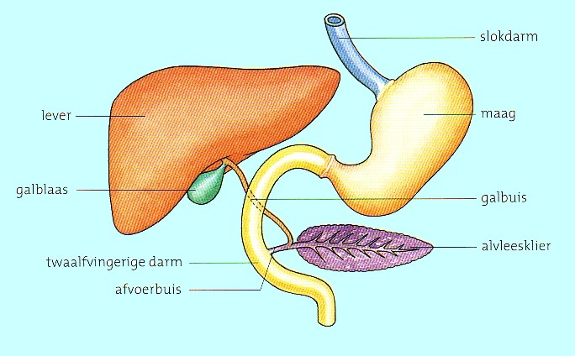
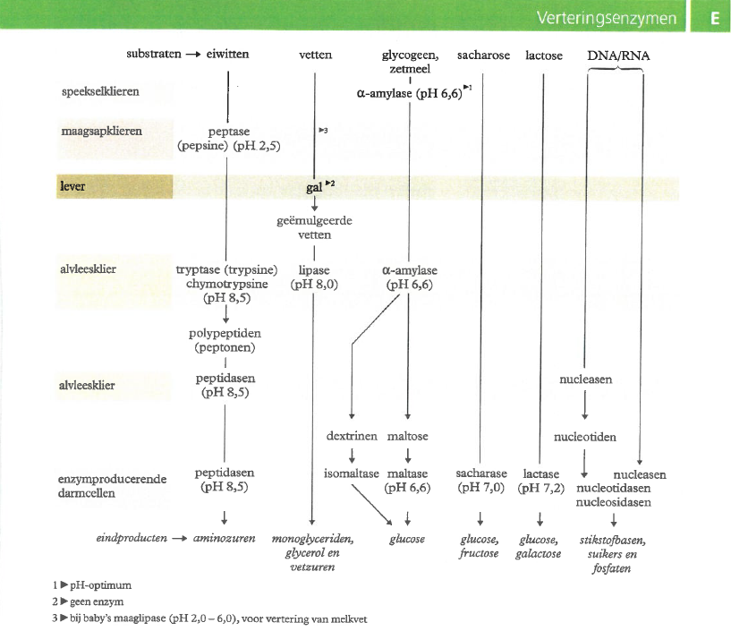
Let op!
Producerend orgaan/weefsel
≠ plek van werking
Bijv. alvleesklier maakt lipase,
werking in twaalfvingerige
darm en dunne darm
Gal = emulgator ≠ enzym
> verteert vetten dus niet,
maar emulgeert vetten!
Galproductie door lever
en opslag in galblaas
Binas 82E+F / ScienceData p. 279
Notes:
Simone

Slide 27
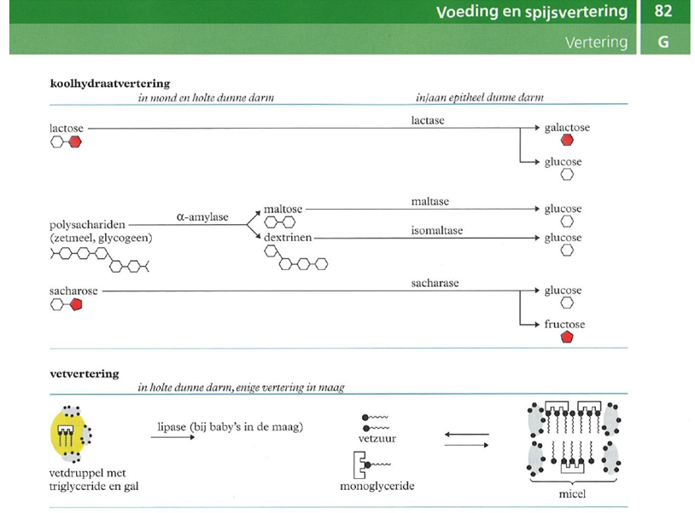
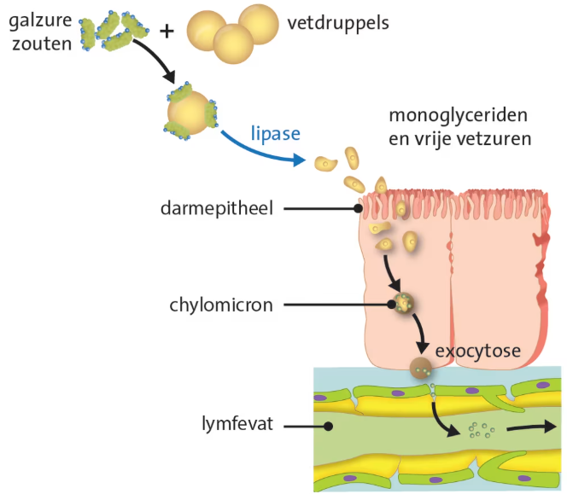
Vertering
Nectar, editie 4.1
Binas 82G / ScienceData p. 280
Notes:
Simone

Slide 28
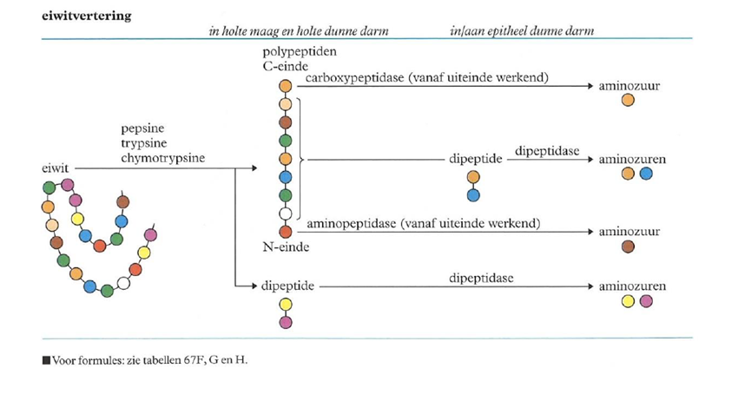
Vertering
Binas 82G / ScienceData p. 280
Notes:
Simone

Slide 29
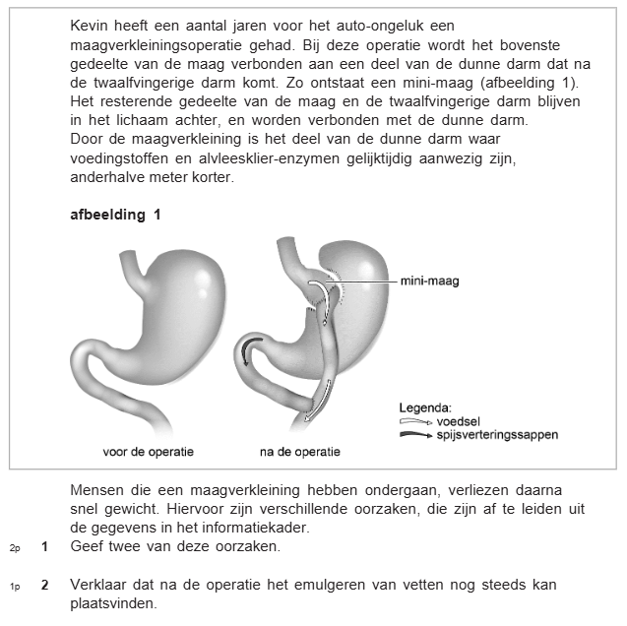






Voorbeeld (2025-II)
Notes:
Simone

Slide 30
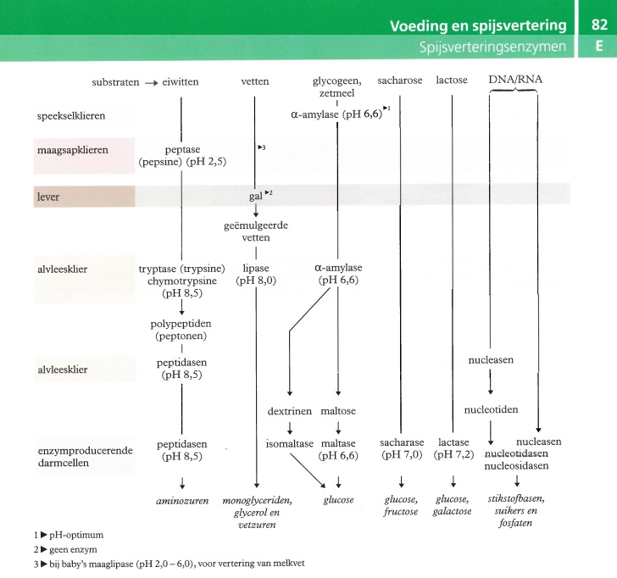





Vertering
Binas 82E / ScienceData p. 279
Notes:
Simone

Slide 31
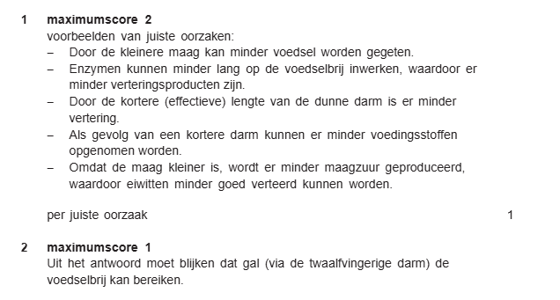
Uitwerking
Notes:
Simone

Slide 32
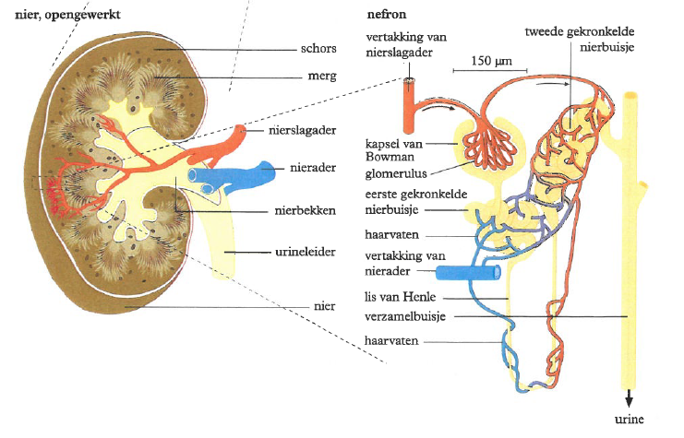
Nieren
Binas 85A & ScienceData p. 284 e.v.
Notes:
Suus

Slide 33
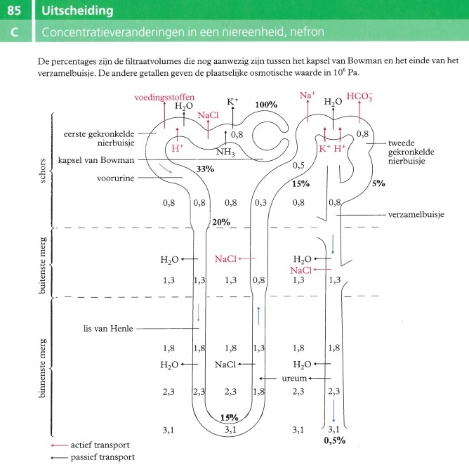
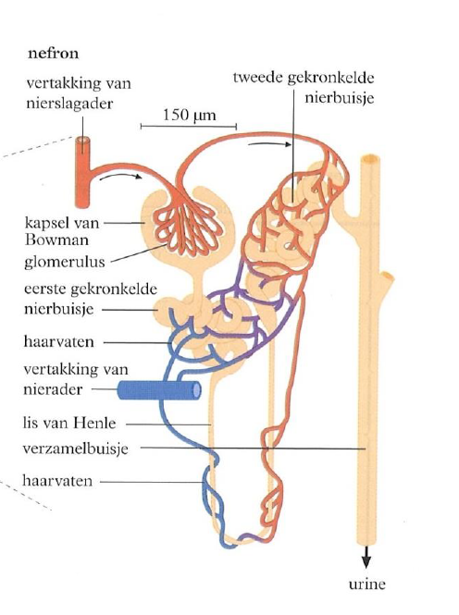
Nieren
Hoeveel liter voorurine
maakt een mens
gemiddeld per dag?
Binas 85C & ScienceData p. 287
Notes:
Suus

Slide 34
Nieren
Binas 85C & ScienceData p. 287
Notes:
Suus

Slide 35
Nieren
Binas 85C & ScienceData p. 287
Notes:
Suus

Slide 36
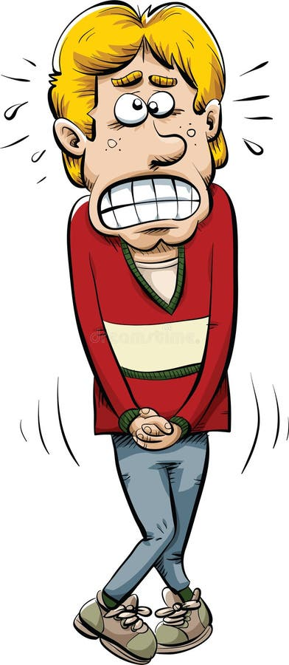
Nieren
Binas 85C & ScienceData p. 287
Notes:
Suus

Slide 37
Onthouden!
Hormonen die invloed hebben op processen in de nieren:
ADH – terugresorptie van H₂O uit de verzamelbuis naar bloed via waterkanalen
> bij uitdroging / hoge osmotische waarde van bloed
Aldosteron – retentie van Na⁺ en daardoor H₂O in bloed en uitscheiding van K⁺
> bij lage bloeddruk / laag bloedvolume / laag Na⁺ in bloed
Begrippen:
Absorptie / resorptie = opname van voedingsstoffen vanuit darmkanaal naar
bloed of lymfe (uitwendig > inwendig milieu)
Reabsorptie / terugresorptie = terugopname van water, glucose en zouten
vanuit nierbuisjes naar bloed (uitwendig > inwendig milieu)
Uitscheiding = afgifte van afvalstoffen (inwendig > uitwendig milieu)
Notes:
Suus

Slide 38
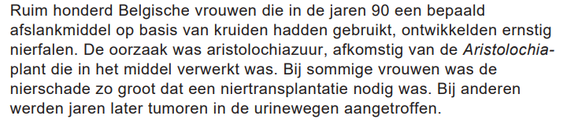
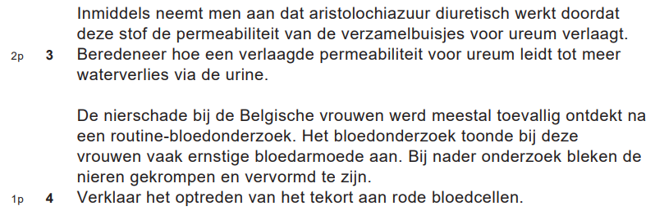


Voorbeeld (2022-I)
Notes:
Suus

Slide 39
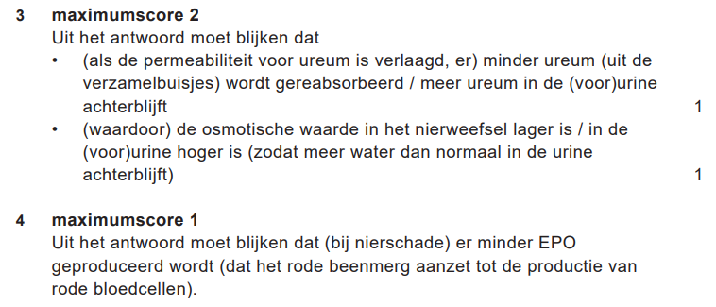
Uitwerking
Notes:
Suus

Slide 40

Voorbeeld (2022-I)
Notes:
Suus

Slide 41
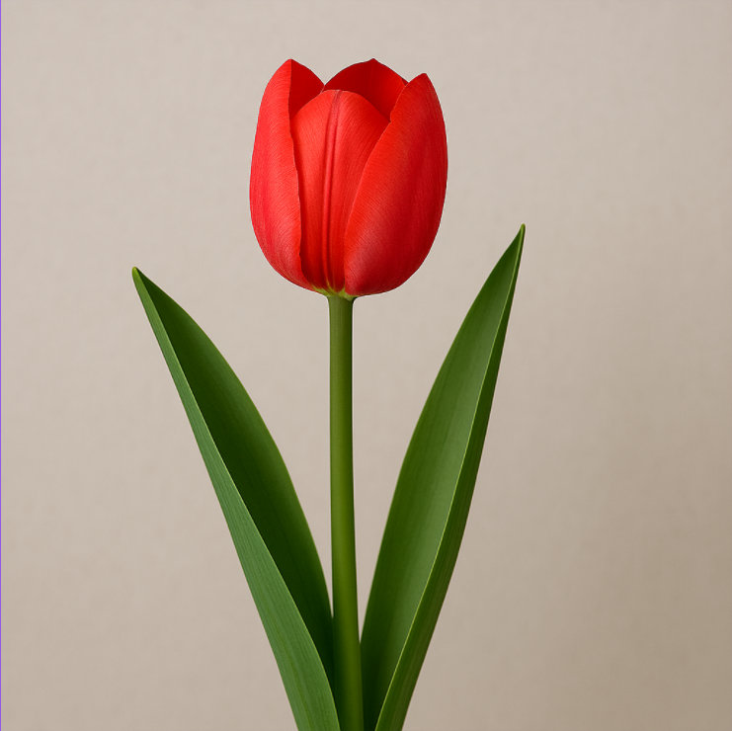
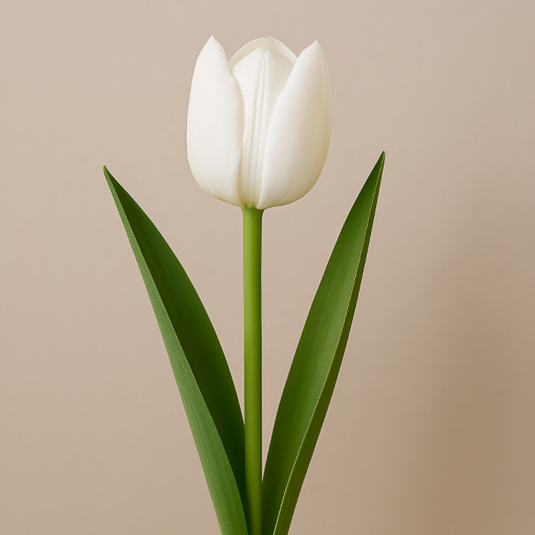


Erfelijkheid – kruisingen
Verschillende type kruisingen + notaties A = rood a = wit
Monohybride kruising
Intermediaire kruising
Co-dominant
Verschillende type kruisingen + notaties A^{R} = rood A^{W} = wit
Monohybride kruising | AA = rood Aa = rood aa = wit
Intermediaire kruising | A^{R}A^{R} = rood A^{R}A^{W} = roze A^{W}A^{W} = wit
Co-dominant
Verschillende type kruisingen + notaties A = rood a = wit
Monohybride kruising | AA = rood Aa = rood aa = wit
Intermediaire kruising
Co-dominant
Verschillende type kruisingen + notaties A^{R} = rood A^{W} = wit
Monohybride kruising | AA = rood Aa = rood aa = wit
Intermediaire kruising | A^{R}A^{R} = rood A^{R}A^{W} = roze A^{W}A^{W} = wit
Co-dominant | A^{R}A^{R} = rood A^{R}A^{W} = rood en wit A^{W}A^{W} = wit
Notes:
Simone

Slide 42
Erfelijkheid – kruisingen
Verschillende type kruisingen + notaties
Letale factor A = rood a = wit | Bijv. AA is dodelijk Kans op rode nakomelingen is dan 66%
Multiple allelen | Bij bloedgroepen zijn er drie allelen (I^{A}, I^{B} en i): Bloedgroep A: I^{A}I^{A}, I^{A}i Bloedgroep B: I^{B}I^{B}, I^{B}i Bloedgroep AB: I^{A}I^{B} Bloedgroep 0: ii
Verschillende type kruisingen + notaties
Letale factor A = rood a = wit | Bijv. AA is dodelijk
Multiple allelen
Verschillende type kruisingen + notaties
Letale factor A = rood a = wit | Bijv. AA is dodelijk Kans op rode nakomelingen is dan 66%
Multiple allelen
 | A | a
A | AA | Aa
a | Aa | aa
 | A | a
A | AA | Aa
a | Aa | aa
Notes:
Simone

Slide 43
Erfelijkheid – kruisingen
Verschillende type kruisingen + notaties
X-chromosomaal X^{A} = niet kleurenblind Xª = kleurenblind | Vrouw: X^{A}X^{A} = niet k.b. X^{A}Xª = niet k.b., draagster XªXª = kleurenblind Man: X^{A}Y = niet k.b. XªY = kleurenblind
Notes:
Simone

Slide 44
Erfelijkheid – kruisingen
Verschillende type kruisingen + notaties
Dihybride kruising | 2 allelen op verschillende chromosomen. AABB, AaBB, aaBB, AABb, AAbb, AaBb, Aabb, aaBb, aabb
Voorbeeld
Allel voor rode vruchten (A) en allel voor gele vruchten (a)
Allel voor gladde vruchten (B) en allel voor gerimpelde vruchten (b)
P1: AaBb x AaBb
Gameten: AB, Ab, aB en ab AB, Ab, aB en ab
F1: Hoeveel % van de nakomelingen heeft zaden die rood en gerimpeld zijn?
Notes:
Simone

Slide 45
Hoeveel % van de nakomelingen heeft zaden die rood en gerimpeld zijn?
P1: AaBb x AaBb
Gameten: AB, Ab, aB en ab AB, Ab, aB en ab
rood, glad (9) : rood, gerimpeld (3) : geel, glad (3) : geel, gerimpeld (1)
dus verhouding 9 : 3 : 3 : 1 (bij twee heterozygoten gekruist)
Rood
¾
*
Gerimpeld
¼
= 3/16
 | A | a
A | AA | Aa
a | Aa | aa
 | AB | Ab | aB | ab
AB
Ab
aB
ab
 | AB | Ab | aB | ab
AB | AABB | AABb | AaBB | AaBb
Ab | AABb | Aabb | AaBb | Aabb
aB | AaBB | AaBb | aaBB | aaBb
ab | AaBb | Aabb | aaBb | aabb
 | B | b
B | BB | Bb
b | Bb | bb
Notes:
Simone

Slide 46
Erfelijkheid – kruisingen
Verschillende type kruisingen + notaties
Gekoppelde genen | Twee allelen op hetzelfde chromosoom erven samen over. Lees goed welke allelen er aan elkaar gekoppeld zijn. Notatie met een streepje eronder of erboven. A b en a B
Notes:
Simone

Slide 47




Voorbeeld (2023-II)
Vlinder 1:
B g en b g
Vlinder 2:
B G en b g
Notes:
Simone

Slide 48


Uitwerking
Vlinder 1:
A^{T} en A^{t} / B g en b g
Vlinder 2:
A^{T} en A^{T} / b G en b g
 | A^{T} | A^{t}
A^{T} | A^{T}A^{T} | A^{T}A^{t}
A^{T} | A^{T}A^{T} | A^{T}A^{t}
 | B g | b g
b G | B g b G | b g b G
b g | B g b g | b g b g
= 1/8
*
Notes:
Simone

Slide 49
Uitwerking
Vlinder 1:
A^{T} en A^{t} / B en b / g en g
Vlinder 2:
A^{T} en A^{T} / b en b / G en g
 | A^{T} | A^{t}
A^{T} | A^{T}A^{T} | A^{T}A^{t}
A^{T} | A^{T}A^{T} | A^{T}A^{t}
 | B | b
b | Bb | bb
b | Bb | bb
 | g | g
G | Gg | Gg
g | gg | gg
*
*
½ * ½ * ½ = 1/8
Notes:
Simone

Slide 50

Eiwitsynthese – transcriptie
RNA-polymerase bindt aan de promotor voor het gen
> bij eukaryoten vaak te herkennen aan een TATA-box
RNA-polymerase gaat langs de matrijsstreng van DNA (3’ → 5’) en voegt complementaire RNA-nucleotiden toe (5’ → 3’)
Bewerking van mRNA: 5’-cap,
poly-A-staart en splicing
(exonen zijn coderend)
Vervolgens translatie
Notes:
Suus

Slide 51

Genregulatie – prokaryoten
Genregulatie verloopt via het operonmodel
Notes:
Suus

Slide 52

Genregulatie – prokaryoten
Context: regulatie van lactose-afbraak in prokaryoten
Situatie – lactose is afwezig:
> regulatorgen codeert voor repressor-eiwit
> repressor-eiwit bindt aan operator
> RNA-polymerase kan transcriptie van
structuurgenen niet starten
> geen mRNA van structuurgenen
> geen productie van lactose-afbrekende
enzymen
Notes:
Suus

Slide 53
Genregulatie – prokaryoten
Situatie – lactose is aanwezig:
> lactose verandert de structuur van het repressor-eiwit
> repressor-eiwit kan hierdoor niet binden aan operator
> RNA polymerase kan transcriptie van structuurgenen starten
> wel productie van lactose-afbrekende enzymen
Notes:
Suus

Slide 54
Genregulatie – eukaryoten
Genregulatie is complexer door verschillende transcriptiefactoren
> regulerende eiwitten die binden aan specifieke DNA-sequenties en
hiermee transcriptie beïnvloeden
Activator bindt aan enhancer-DNA > stimuleert transcriptie > meer mRNA
> meer eiwitproductie
Repressor bindt aan silencer-DNA > remt transcriptie > minder mRNA
> minder eiwitproductie
Ook andere transcriptiefactoren die bijv. de binding van RNA-polymerase
aan de promotor beïnvloeden
Notes:
Suus

Slide 55

Notes:
Suus

Slide 56
Genregulatie – eukaryoten
Genregulatie is complexer door epigenetische veranderingen
> aanpassingen in genexpressie zonder verandering van de DNA-sequentie
Methylering = methylgroepen worden aan DNA gekoppeld
- DNA wordt minder toegankelijk voor transcriptie
- minder transcriptie > minder mRNA > minder eiwitproductie
Histonacetylering = acetylgroepen worden aan histonen gekoppeld
- veel acetylering > DNA losser > meer transcriptie
- minder acetylering > DNA strakker > minder transcriptie
Notes:
Suus

Slide 57


Genregulatie – eukaryoten
Notes:
Suus

Slide 58





Voorbeeld
(2023-II)
Notes:
Suus

Slide 59








Voorbeeld
(2025-II)
Notes:
Suus

Slide 60



Hardy-Weinberg
Binas 93D / ScienceData p. 39
Notes:
Simone

Slide 61
Voorbeeld
In een populatie worden 50 katten geteld, 2 hebben witte haren, 48 hebben zwarte haren. Het allel voor witte haren is recessief.
a) Bereken de allelfrequentie van A en voor a.
b) Welk deel van de zwartharige katten is heterozygoot?
Notes:
Simone

Slide 62

Uitwerking
a) Bereken de allelfrequentie van A en voor a.
Genotype van aa = 2/50 = 0,04
q² = 0,04
q = $\sqrt{0,04}$ = 0,2 → de allelfrequentie voor a
p + q = 1
Dus p = 1 – 0,2 = 0,8 → de allelfrequentie voor A
Notes:
Simone

Slide 63
Uitwerking
b) Welk deel van de zwartharige katten is heterozygoot?
Zwartharige katten zijn AA + Aa.
Genotype frequentie AA (p²) = 0,8*0,8 = 0,64
Genotype frequentie Aa (2pq) = 2*0,8*0,2 = 0,32
Totaal % zwarte katten is 0,64 + 0,32 = 0,96, waarvan 0,32 Aa.
0,32 / 0,96 * 100% = 33% van de zwartharige katten is heterozygoot.
Notes:
Simone

Slide 64



Zuurstofverzadigingscurve
Extra O₂-afgifte door hemoglobine bij
(1) een hoge pCO₂
(2) een lage pH
(3) een hoge temperatuur
heet het Bohr-effect
Elke heemgroep bevat Fe²⁺ en kan een
O₂-molecuul binden:
Hb + O₂ ↔ HbO₂ (oxihemoglobine)
Binas 83D / ScienceData p. 255 e.v.
Notes:
Suus

Slide 65

Hb + O₂ ↔ HbO₂ (oxihemoglobine)
In de longen een hoge pO₂ van ~12-14kPa
→ evenwicht naar rechts
In de weefsels een lage pO₂ van ~2kPa
→ evenwicht naar links
In hardwerkende spieren heerst een hogere temperatuur
Een toename van de temperatuur leidt
tot meer O₂-afgifte / minder O₂-verzadiging
97% - 18% = 79%
94% - 10% = 84%
pO₂ in kPa
Notes:
Suus

Slide 66

Voorbeeld (2022-I)
Notes:
Suus

Slide 67

Voorbeeld (2022-I)
Notes:
Suus

Slide 68


Afweercellen
Bloed en bloedcellen - Nationale Vereniging ReumaZorg Nederland
Binas 84I / ScienceData p. 336+337
Notes:
Simone

Slide 69



Binas 84L / ScienceData p. 345
Notes:
Simone

Slide 70


Aangeboren afweer
Aangeboren of aspecifieke afweer
- Fysieke en biochemische barrières
voorkomen het binnendringen van
ziekteverwekkers
(zie Binas 84J2 / ScienceData p. 339)
- Als ziekteverwekkers toch in het bloed
terechtkomen, worden ze opgeruimd
door macrofagen of dendritische cellen
(behoren tot fagocyten)
- Natural-killercellen (NK-cellen) herkennen
en doden geinfecteerde of afwijkende
lichaamscellen
Notes:
Simone

Slide 71

Verworven afweer
Verworven of specifieke afweer
T_{c}-cellen vernietigen lichaamscellen
die afwijkende antigenen presenteren, zoals:
- virusgeïnfecteerde cellen
- cellen geïnfecteerd met intracellulaire
bacteriën of parasieten
- kankercellen
- getransplanteerde cellen of weefsels
→ cellulaire afweer
Let op! NK-cellen doden afwijkende lichaamscellen zonder een specifiek antigeen te herkennen, terwijl
T_{c}-cellen juist heel specifiek één antigeen herkennen.
Notes:
Simone

Slide 72

Verworven afweer
Verworven of specifieke afweer
- Geactiveerde B-cellen differentiёren tot
plasmacellen en produceren antistoffen
(=antilichamen of immunoglobulinen/Ig)
- Antistoffen binden aan antigenen van
ziekteverwekkers (extracellulair) en
helpen deze onschadelijk te maken
→ humorale afweer
- Zie Binas 84K / ScienceData p. 348 voor
de verschillende typen antistoffen
Notes:
Simone

Slide 73

Let op!
antistoffen
= antilichamen
= immunoglobulinen (Ig)
Binas 84K
ScienceData p. 348
Notes:
Simone

Slide 74


Allergieёn
Mestcellen met IgE binden
allergenen en geven histamine
af, waardoor:
- bloedvaten wijder worden
en lekken (zwelling, roodheid)
- gladde spieren in luchtwegen
samentrekken (benauwdheid)
- slijmproductie toeneemt
- slijmvlies opzwelt
Een epipen bevat adrenaline,
waardoor:
- bloedvaten weer vernauwen
- luchtwegen weer verwijden
Binas 84M / ScienceData p. 348
Notes:
Simone

Slide 75

Voorbeeld (2025-I)
Notes:
Simone

Slide 76

Uitwerking
Notes:
Simone

Slide 77


Zenuwstelsel
Binas 88B+C / ScienceData p. 303+304
Notes:
Suus

Slide 78
Centraal zenuwstelsel
Bestaat uit:
- Grote hersenen – verwerking van impulsen vanuit zintuigen, regulatie
van bewuste bewegingen en het nemen van beslissingen
- Kleine hersenen – motoriek en coördinatie van bewegingen
- Hersenstam – regeling van automatische functies (bijv. pupilreflex,
ademfrequentie, bloeddruk en slikbewegingen)
- Ruggenmerg – geleiding van impulsen tussen hersenen en lichaam en
verwerking van reflexen
Notes:
Suus

Slide 79

Doorsnede
Biologie voor het voortgezet onderwijs
Notes:
Suus

Slide 80


aansturing van skeletspieren
(let op: ook reflex waarbij bijv. hand wordt teruggetrokken!)
aansturing van spieren rond organen en klieren (bijv. darmen, bloedvaten, hart en zweetklieren)
Binas 88B+L / ScienceData p. 303-304
Notes:
Suus

Slide 81

Autonoom zenuwstelsel
Het orthosympatische zenuwstelsel
activeert het lichaam bij stress of
gevaar (‘’fight or flight’’)
Het parasympatische zenuwstelsel
zorgt voor rust en herstel
(‘’rest and digest’’)
Binas 88L / ScienceData p. 309
Notes:
Suus

Slide 82

Impulsoverdracht
Synaps = contactpunt tussen een zenuwcel en een andere zenuwcel, spier-
of kliercel
Een impuls wordt als volgt doorgegeven:
- Impuls bereikt de presynaps (= uiteinde van axon)
- Neurotransmitters worden vrijgegeven in
de synaptische spleet
- Neurotransmitters binden aan receptoren
op de postsynaps (= begin van dendriet,
spier- of kliercel)
- Nieuwe impuls ontstaat (+) of wordt
geremd (-)
Synaps - Brain Matters
Notes:
Suus

Slide 83


Binas 88G / ScienceData p. 292
Notes:
Suus

Slide 84




Voorbeeld
(2025-I)
Notes:
Suus

Slide 85

Uitwerking
Notes:
Suus

Slide 86


Voorbeeld
(2025-II)
Notes:
Suus

Slide 87

Uitwerking
Notes:
Suus

Slide 88


Hormonen – positieve en negatieve terugkoppeling
Notes:
Simone

Slide 89

Menstruatiecyclus
Binas 86C / ScienceData p. 218 e.v.
Notes:
Simone

Slide 90


Hormonen
Binas 89A / ScienceData p. 315 e.v.
Notes:
Simone

Slide 91









Voorbeeld (2025-II)
Notes:
Simone

Slide 92








Hormonen
Binas 89A / ScienceData p. 315 e.v.
Binas 89C / ScienceData p. 315 e.v.
Notes:
Simone

Slide 93

Uitwerking
Notes:
Simone

Slide 94



Evolutionaire stamboom
(lang geleden)
(recent)
Notes:
Suus

Slide 95







Voorbeeld (2024-II)
Notes:
Suus

Slide 96
Voorbeeld (2024-II)
Notes:
Suus

Slide 97
Voorbeeld (2024-II)
Notes:
Suus

Slide 98
Voorbeeld (2024-II)
Notes:
Suus

Slide 99


Binas 70B / ScienceData p. 221
Mitose
Celdeling | Natuurwijzer (naturalis.nl)
Notes:
Simone

Slide 100


Mitose
Binas 76A / ScienceData p. 193 e.v.
Homologe Chromosomen En Chromosomen Vector Illustratie - Illustration of paar, chromatine: 134919637 (dreamstime.com)
Notes:
Simone

Slide 101

Mitose
Binas 76B1 / ScienceData p. 197
Notes:
Simone

Slide 102


Meiose
Binas 76B2 / ScienceData p. 199
Binas 86D / ScienceData p. 212
Notes:
Simone

Slide 103





Voorbeeld (2025-II)
Notes:
Simone

Slide 104

Uitwerking
Notes:
Simone

Slide 105
Extra slides

Slide 106


Bloedsomloop
Binas 84A / ScienceData p. 259
Notes:
Simone

Slide 107
Bloedsomloop
Diastole
→ Aan het begin van de vulfase zijn de boezems en kamers ontspannen
en vullen deze zich met bloed
Systole
→ Boezemsystole: boezems trekken samen en persen bloed de kamers in
→ Kamersystole: kamers trekken samen en persen bloed de
longslagaders en aorta in
Notes:
Simone

Slide 108

Bloedsomloop
Notes:
Simone

Slide 109




Voorbeeld (2021-I)
Notes:
Simone

Slide 110









Voorbeeld (2021-I)
Notes:
Simone

Slide 111

Uitwerking
Notes:
Simone

Slide 112


PCR
Binas 71M / ScienceData p. 237
Notes:
Suus

Slide 113


Gelelektroforese
Notes:
Suus

Slide 114

RNA interferentie (RNAi)
siRNA (small interfering RNA):
- vaak afkomstig van exogeen
dubbelstrengs RNA (bijv. virus,
experimenteel ingebracht RNA)
- meestal perfect complementair
- target mRNA wordt geknipt →
mRNA-afbraak
miRNA (microRNA):
- endogeen: gecodeerd door
het eigen genoom
- meestal gedeeltelijk
complementair
- translatie remming en/of
mRNA-afbraak
DNA
mRNA
EIWIT
Notes:
Suus

Slide 115

CRISPR-Cas
CRISPR – a gene editing tool - Lab Associates
Notes:
Suus

Slide 116


Energieproductie
cytoplasma
binnenmembraan
matrix
Dissimilatie: de verbranding van glucose in de mitochondriën - Biologie van Meneer Spoor
Notes:
Suus

Slide 117

Dissimilatie
Doel: energie (ATP) verkrijgen uit
organische stoffen (bijv. glucose)
Anaerobe dissimilatie (zuurstof afwezig)
Glycolyse: 2 ATP
Aerobe dissimilatie (zuurstof aanwezig)
Glycolyse: 2 ATP & 2 NADH,H⁺
Citroenzuurcyclus: 2 ATP, 8 NADH,H⁺
& 2 FADH₂
Oxidatieve forforylering
/ademhalingsketen: 34 ATP
Binas 68A / ScienceData p. 178
Notes:
Suus

Slide 118


Elektronendragers
Onthoud:
Reductor (NADH,H⁺ & FADH₂) = elektronendonor dus staat e⁻ af
Wordt bij afstaan van e⁻ zelf geoxideerd
Oxidatie = elektronen kwijt = lading positiever (oxidatiegetal hoger)
Oxidator (NAD⁺ & FAD) = elektronenacceptor dus neemt e⁻ op
Wordt bij opnemen van e⁻ zelf gereduceerd
Reductie = elektronen erbij = lading negatiever (oxidatiegetal lager)
Notes:
Suus

Slide 119

Glycolyse
Gevormd: 4 ATP + 2 NADH,H⁺
Verbruikt: 2 ATP
Dus netto winst: 2 ATP
2 NADH,H⁺ wordt verbruikt bij gisting (anaerobe dissimilatie) of bij oxidatieve fosforylering / ademhalingsketen (aerobe
dissimilatie)
Binas 68B / ScienceData p. 179/181
Notes:
Suus

Slide 120







Citroenzuurcyclus
Gevormd per cyclus
(incl. decarboxylering):
- 1 ATP
- 4 NADH,H⁺
- 1 FADH₂
Let op! Cyclus gaat 2x want 2x pyrodruivenzuur (C3) gevormd uit 1x glucose (C6)
in glycolyse!
Binas 68C / ScienceData p. 180
Notes:
Suus

Slide 121


Oxidatieve fosforylering / ademhalingsketen
1 NADH,H⁺ levert 3 ATP
1 FADH₂ levert 2 ATP
Glycolyse:
- 2 ATP
- 2 NADH,H⁺ x 3 = 6 ATP
Citroenzuurcyclus:
- 2 ATP
- 8 NADH,H⁺ x 3 = 24 ATP
- 2 FADH₂ x 2 = 4 ATP
Oxidatieve fosforylering:
6 ATP + 24 ATP + 4 ATP = 34 ATP
TUSSENMEMBRAAN RUIMTE
Totaal: 34 ATP + 2 ATP + 2 ATP = 38 ATP (bruto)
MATRIX
Binas 68D & ScienceData p. 182
Notes:
Suus

Slide 122

Binas 68E / ScienceData p. 178
Notes:
Suus

Slide 123

























Koolstofkringloop
Binas 93F / ScienceData p. 359
Koolstofkringloop | Biologielessen.nl
Notes:
Simone

Slide 124

Bloedgroepen
Bloedgroepen en rhesusfactoren | Biologielessen.nl
Notes:
Simone

Slide 125








 | Ontvanger | Donor | Donor | Donor | Donor | Donor
Bloedcel
Bloedplasma
Notes:
Simone

Slide 126
Printscreens die niet verspringen

Slide 127


Slide 128


Slide 129


Slide 130


Slide 131


Slide 132


Slide 133


Slide 134


Slide 135


Slide 136


Slide 137


Slide 138


Slide 139


